Slide 1
陽光能源集團電子報
2020年第二十九期

Slide 2
初心在方寸、咫尺在匠心 —— 03

Slide 3
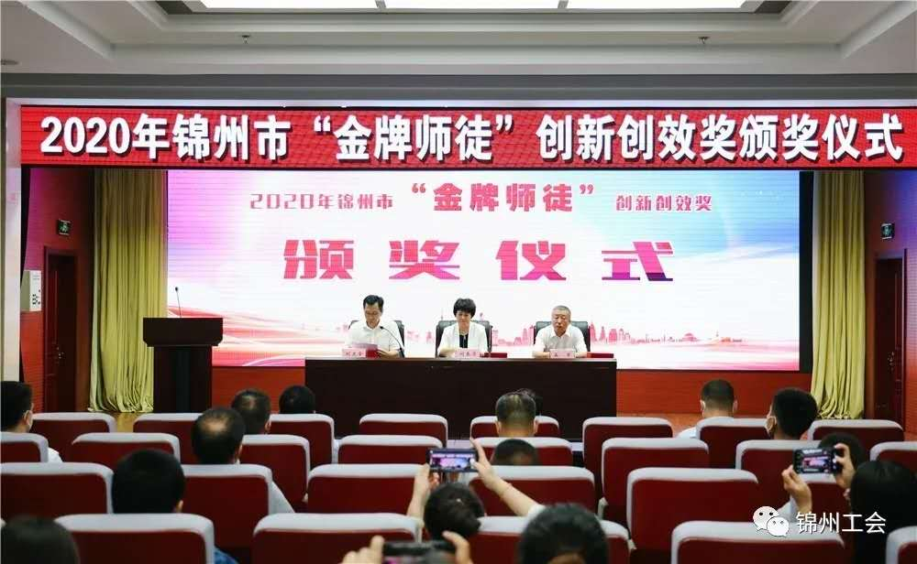
初心在方寸、咫尺在匠心
2020年8月18日，錦州市總工會“金牌師徒”創新創效獎評選活動頒獎儀式在錦州市職工會館四樓會議室舉行,表彰壹批立足崗位開展“傳幫帶”活動、創新創效成績顯著的優秀師徒。本次評選活動歷時2個月，全市共37對師徒報名參與，經過市總工會生產保護部門的初選和現場考核，最終共11對“金牌師徒”入圍。我晶體公司設備管理部米有智、王昊渺獲2020年金牌師徒榮譽稱號。

Slide 4
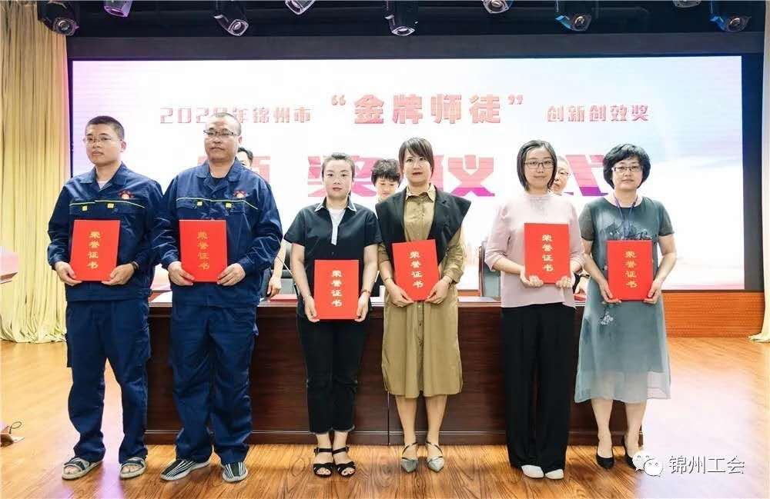
頒獎儀式上，市總工會副主席孟軍宣讀了《關於2020年錦州市“金牌師徒”創新創效獎評選結果的通報》，市總工會黨組書記、副主席劉春榮，副主席孟軍，副主席劉文全為獲獎師徒頒獎。

Slide 5
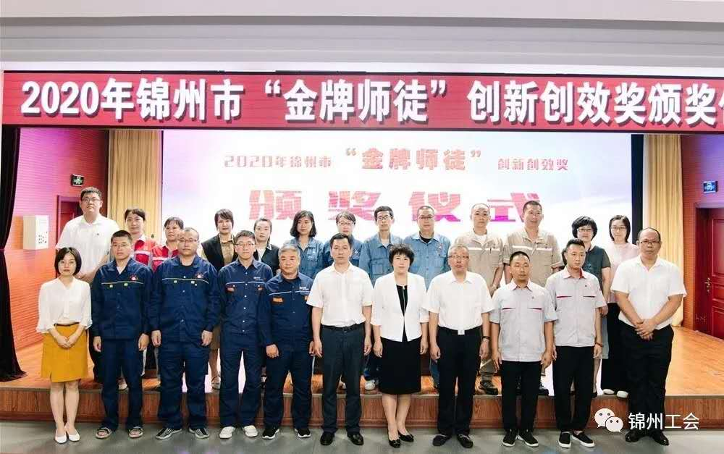
市總領導與獲評“金牌師徒”合影留念

Slide 6
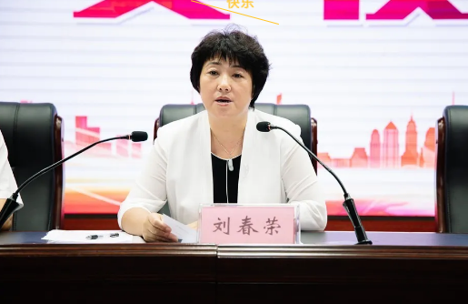
隨後，劉春榮作重要講話並代表市總工會提出四點意見：
第壹，獲獎師徒要珍惜榮譽，崇尚榮譽、率先垂範。要繼續保持昂揚向上的精神風貌，為師者傳道授業解惑，為徒者謙虛好學進取；同時，要充分發揮“金牌師徒”的典型示範作用，帶動身邊更多的職工加入到師徒幫教活動中來。
第二，獲獎師徒要抓住機遇，攻堅克難、再創佳績。要抓住機遇，用好機遇，以昂揚的鬥誌、飽滿的熱情和旺盛的幹勁，在工作實踐中實現師徒教學相長，共同進步，合力攻堅，為企業健康發展、為錦州經濟社會秩序全面恢復再創佳績。
第三，廣大企業要尊重人才，培養人才、優待人才。市總鼓勵企業開展內部“金牌師徒”評比工作以及首席技師、星級員工等評選活動，強化企業優秀骨幹力量的傳、幫、帶作用，與市總“金牌師徒”評選活動有效適應、有機銜接。
第四，各級工會要樹立典型，加大宣傳、營造氛圍。各級工會組織要充分利用微信、網站、報紙等平臺大力宣傳他們的傳幫帶事跡和創新創效業績，大力弘揚他們的拼搏精神、工匠精神、創新精神，讓勞動光榮、勞動偉大蔚然成風。

Slide 7
2020-8-19

